Slide 1
Desafio 5 - SouJud
Grupo 1:
Bruno Marques
Edna Barboza
Edrielle Duarte
Joffre Quintas
Lucas Machado

Slide 2
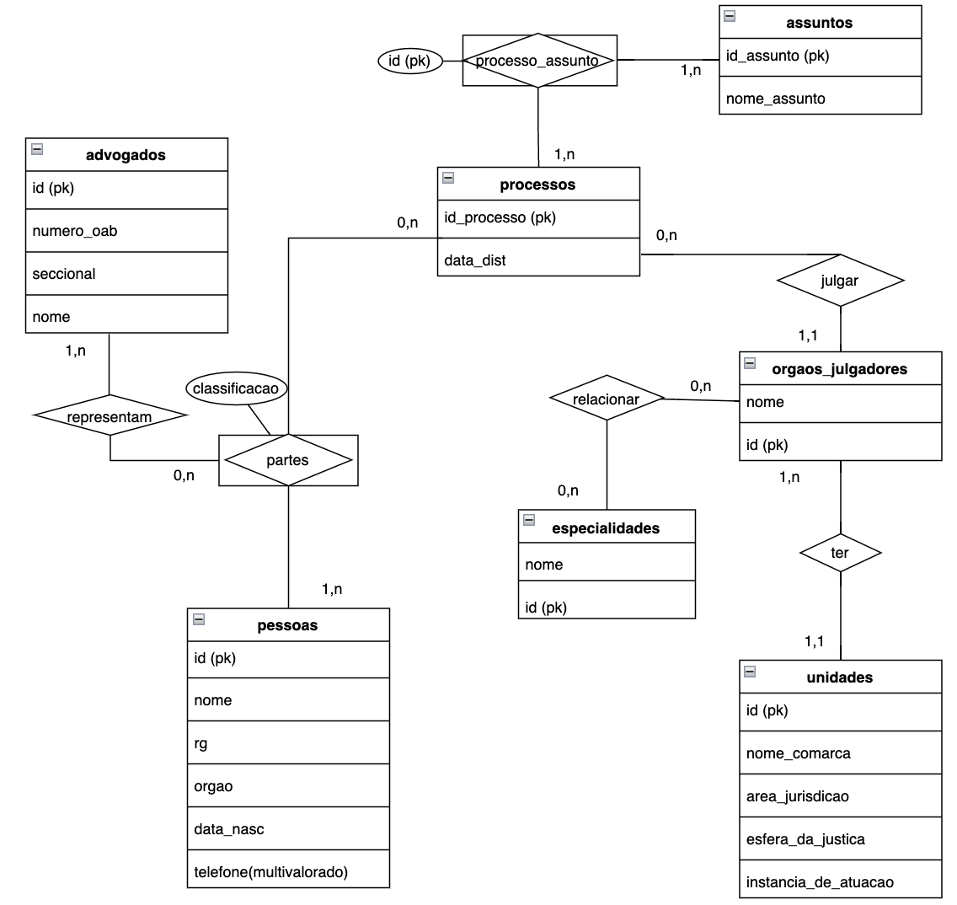
Modelo Entidade - Relacionamento (MER)

Slide 3
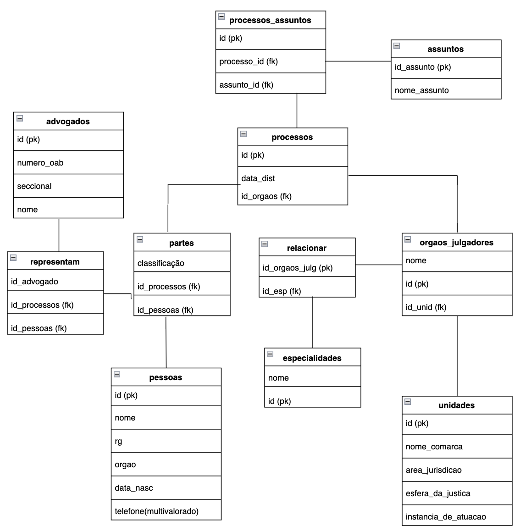
Modelo Lógico

Slide 4
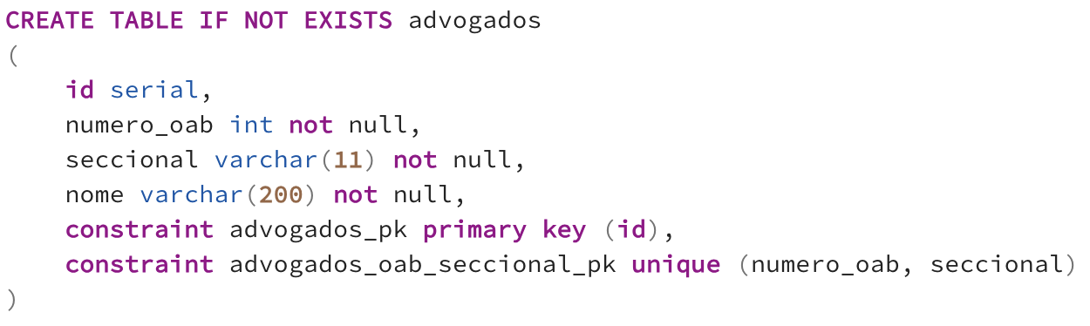
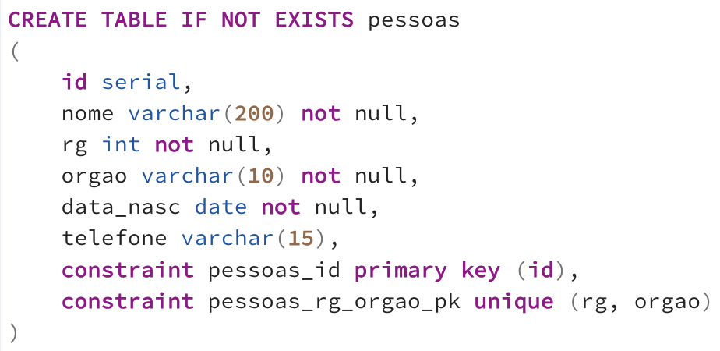
Modelo Físico - CRUD
Create - Criando as tabelas no banco
Create - Criando as tabelas no banco
Tabela advogados
Tabela pessoas

Slide 5
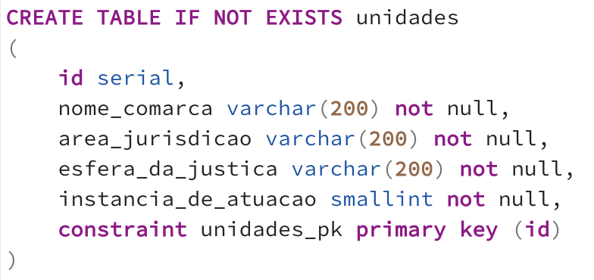
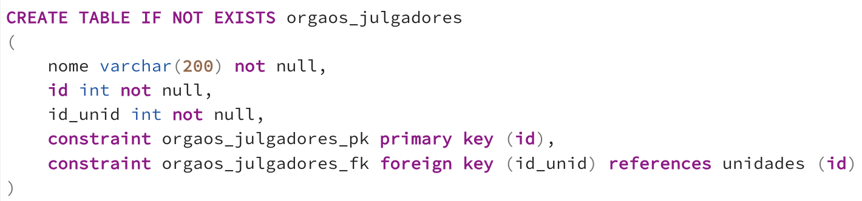
Tabela unidades
Create - Criando as tabelas no banco
Tabela orgaos_julgadores

Slide 6
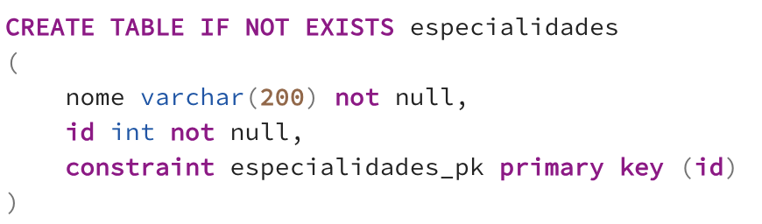
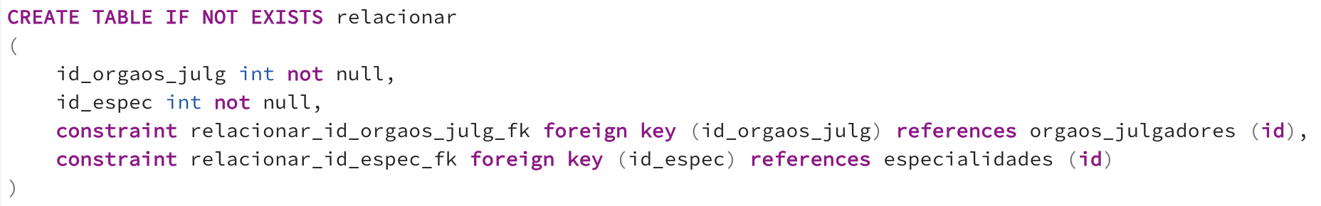
Tabela especialidades
Create - Criando as tabelas no banco
Tabela relacionar

Slide 7
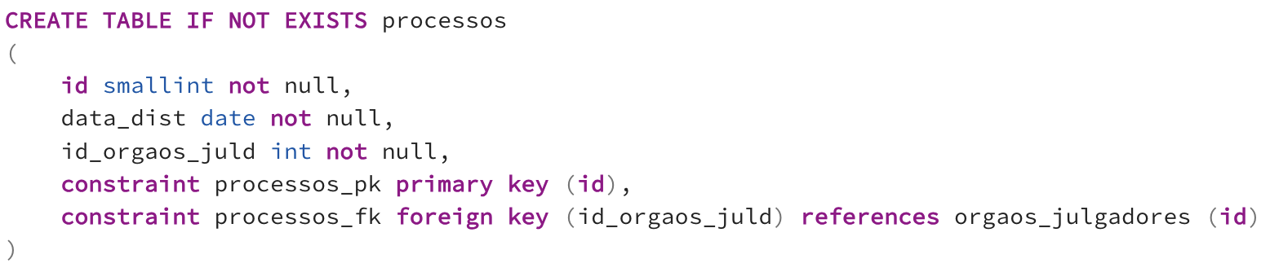
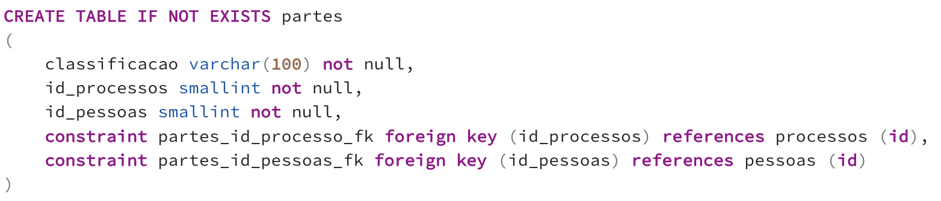
Tabela processos
Create - Criando as tabelas no banco
Tabela partes

Slide 8
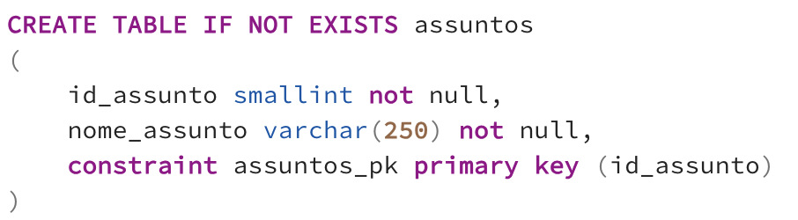
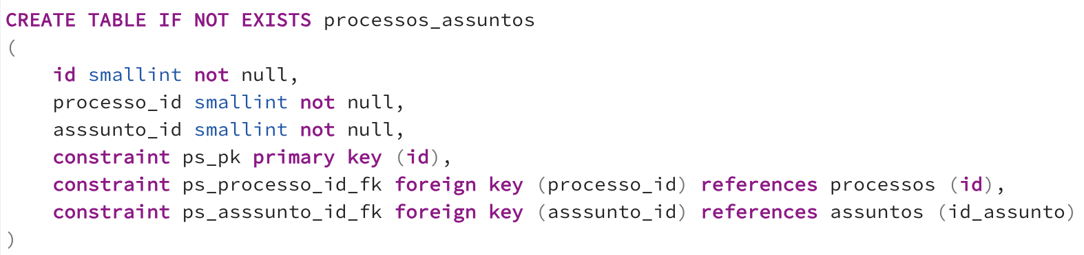
Tabela assuntos
Create - Criando as tabelas no banco
Tabela processos_assuntos

Slide 9
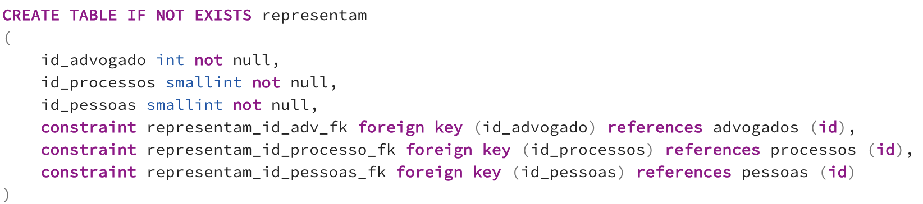
Tabela representam
Create - Criando as tabelas no banco

Slide 10
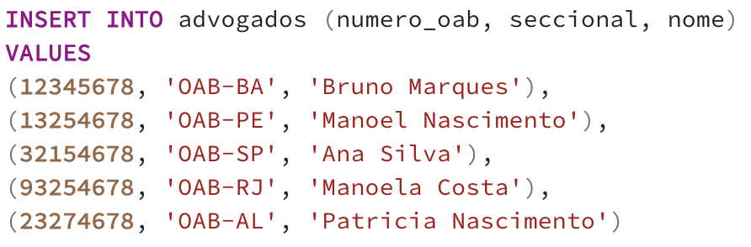
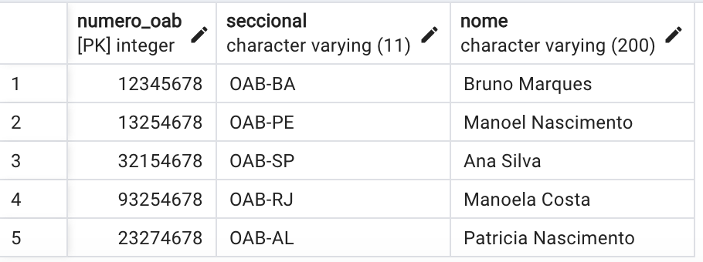
Populando as tabelas com INSERT INTO
UPopdate - Atualizando as tabelas no banco
Tabela advogados
Update - Criando as tabelas no banco

Slide 11
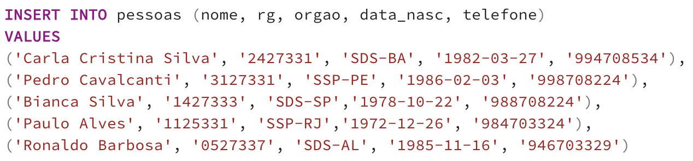
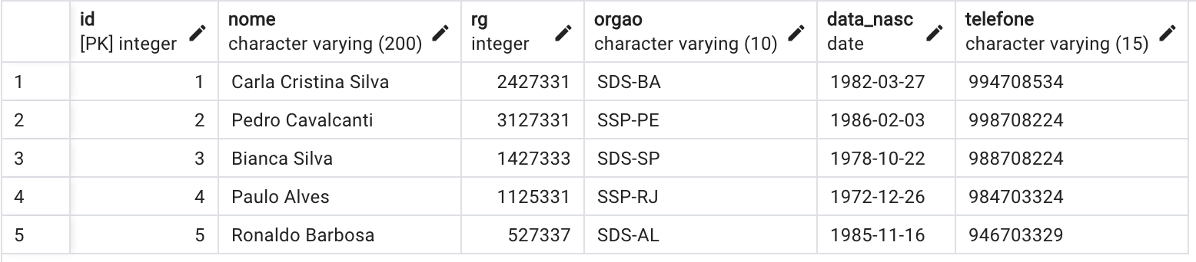
Tabela pessoas
UPopdate - Atualizando as tabelas no banco
Update - Criando as tabelas no banco

Slide 12
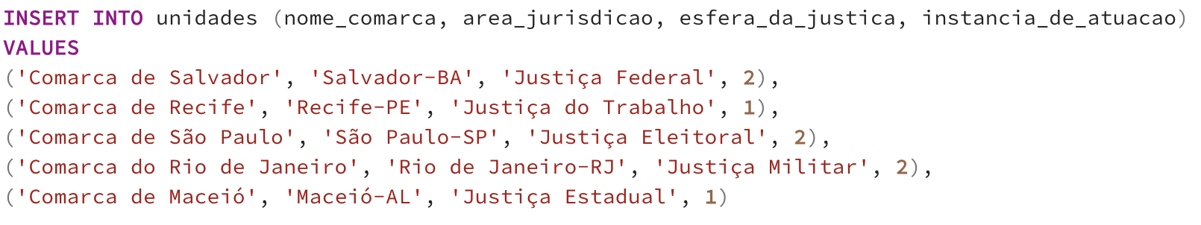
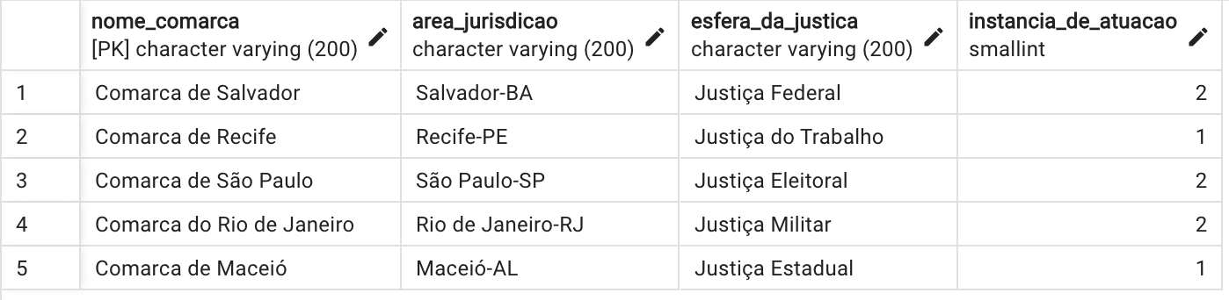
Tabela unidades
UPopdate - Atualizando as tabelas no banco
Update - Criando as tabelas no banco

Slide 13
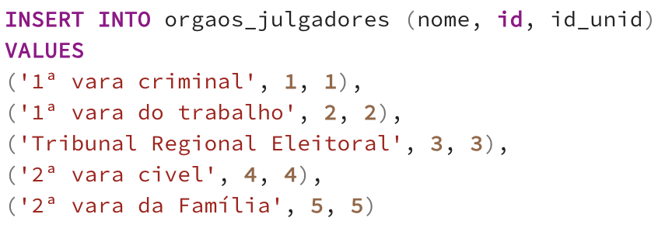
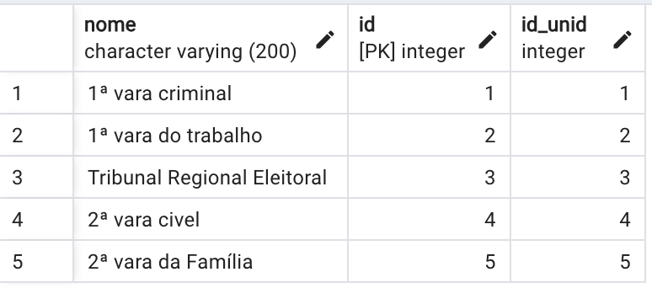
Tabela orgaos_julgadores
UPopdate - Atualizando as tabelas no banco
Update - Criando as tabelas no banco

Slide 14
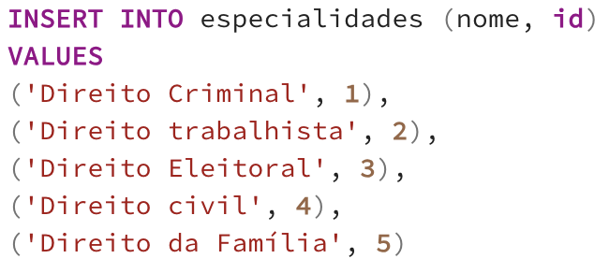
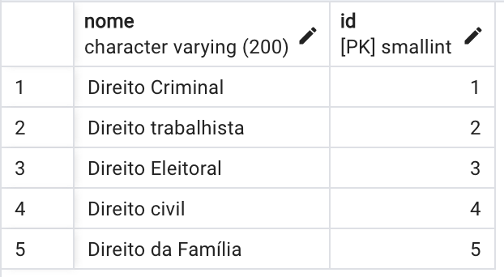
Tabela especialidades
UPopdate - Atualizando as tabelas no banco
Update - Criando as tabelas no banco

Slide 15
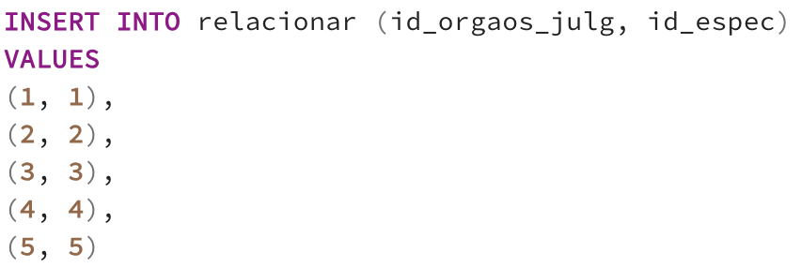
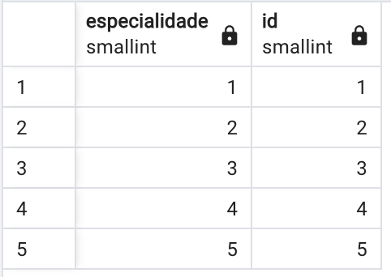
Tabela relacionar
UPopdate - Atualizando as tabelas no banco
Update - Criando as tabelas no banco

Slide 16
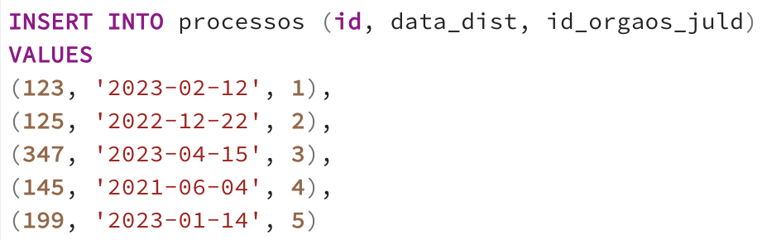
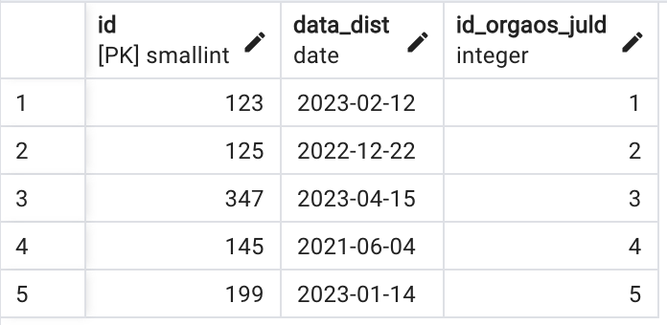
Tabela processos
UPopdate - Atualizando as tabelas no banco
Update - Criando as tabelas no banco

Slide 17
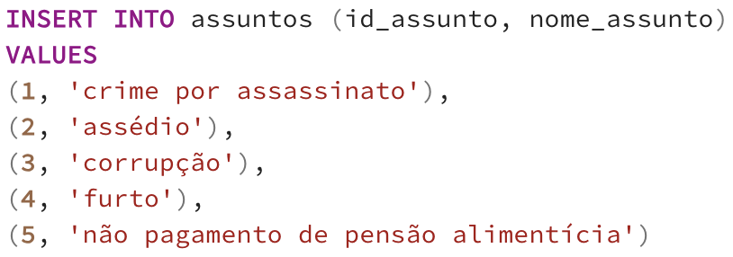
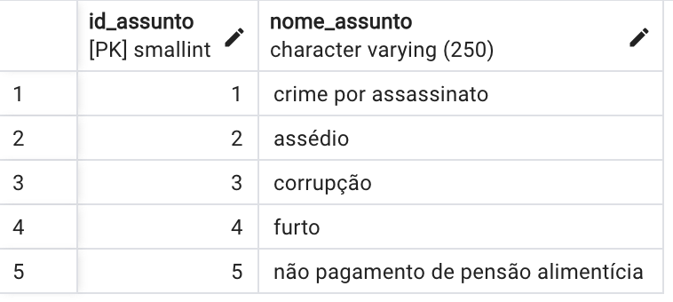
Tabela assuntos
UPopdate - Atualizando as tabelas no banco
Update - Criando as tabelas no banco

Slide 18
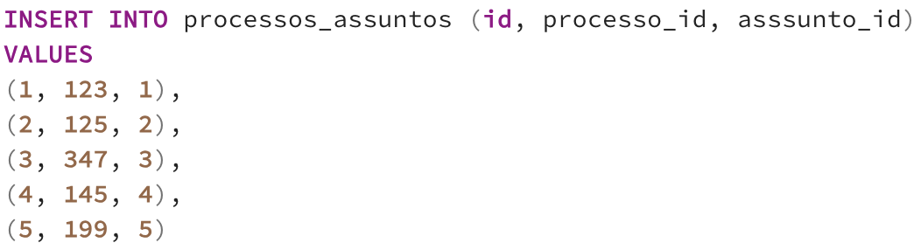
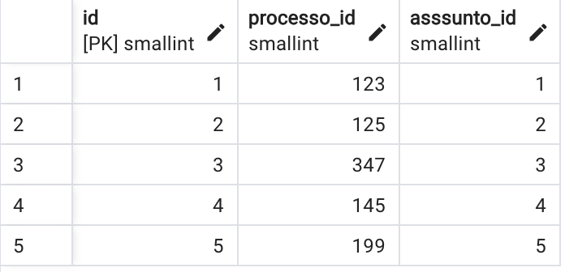
Tabela processos-assuntos
UPopdate - Atualizando as tabelas no banco
Update - Criando as tabelas no banco

Slide 19
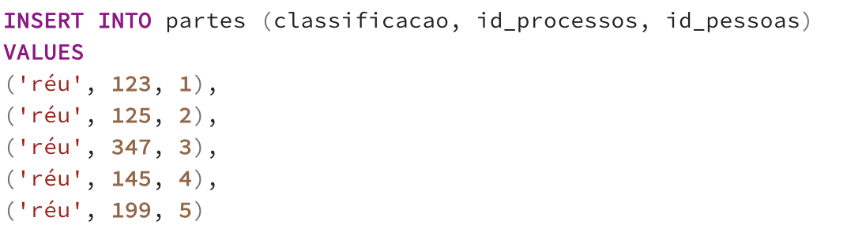
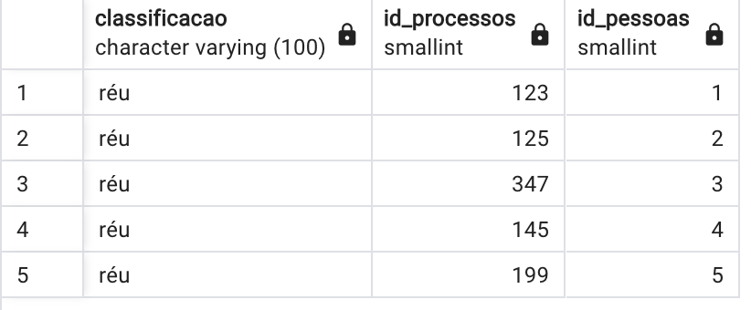
Tabela partes
UPopdate - Atualizando as tabelas no banco
Update - Criando as tabelas no banco

Slide 20
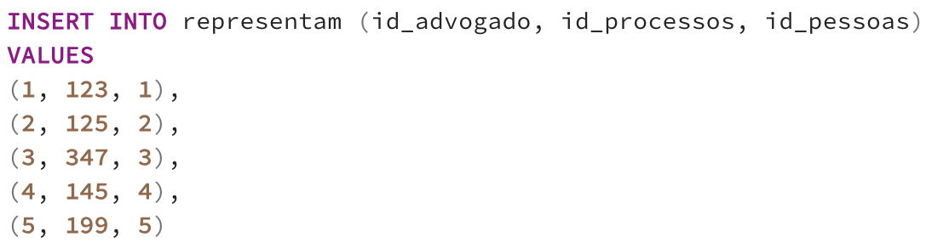
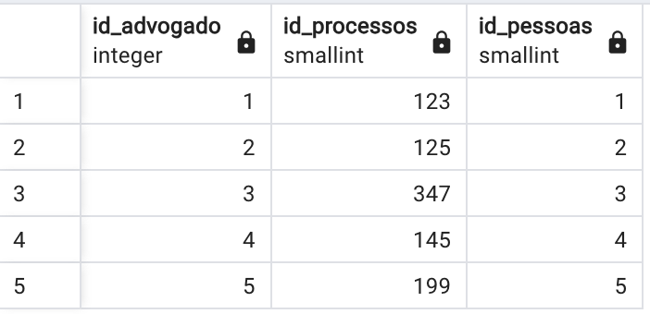
Tabela representam
UPopdate - Atualizando as tabelas no banco
Update - Criando as tabelas no banco

Slide 21
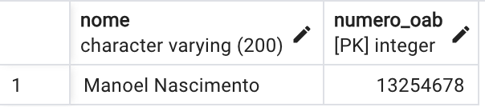
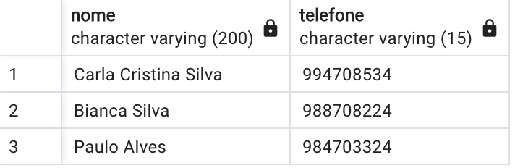
Read - Fazendo leitura nas tabelas
Tabela advogados
Update - Criando as tabelas no banco
Tabela pessoas

Slide 22
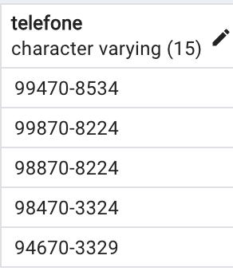
Update - Atualizando as tabelas no banco
Tabela pessoas
Update - Criando as tabelas no banco
ANTES
DEPOIS

Slide 23
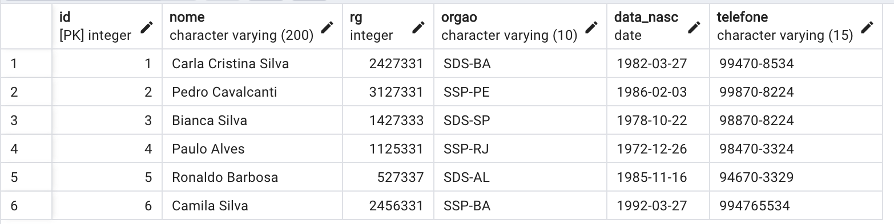
Delete - Excluindo dados nas tabelas
Tabela advogados
Update - Criando as tabelas no banco
ANTES
DEPOIS

Slide 24
Desafio - SouJud
Grupo 1:
Bruno Marques
Edna Barboza
Edrielle Duarte
Joffre Quintas
Lucas Machado

